Slide 1


Slide 2


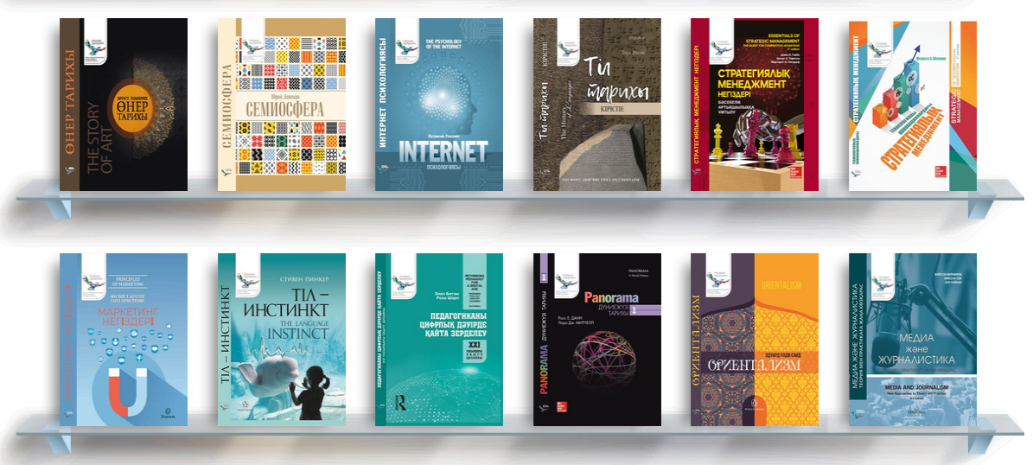
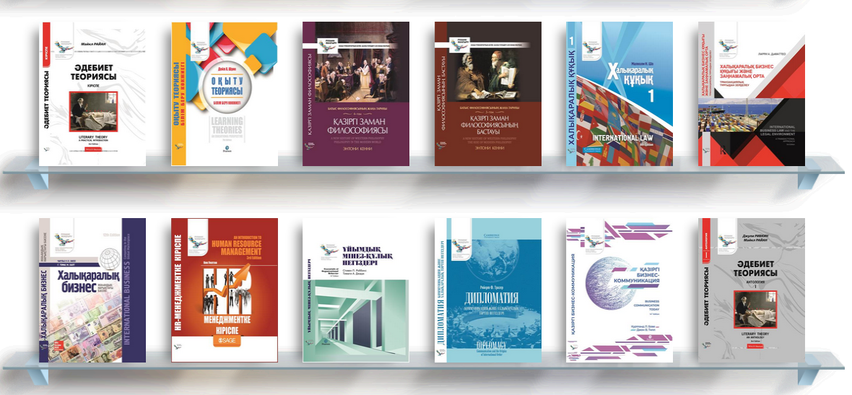

ҚАЗАҚ ТІЛІНДЕГІ ЖАҢА ОҚУЛЫҚ

Slide 3
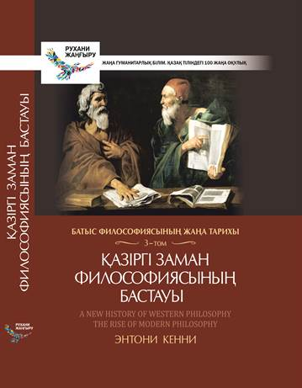

ҚАЗАҚ ТІЛІНДЕГІ ЖАҢА ОҚУЛЫҚ
Энтони Кенни
«Батыс философиясының жаңа тарихы»

Slide 4


ҚАЗАҚ ТІЛІНДЕГІ ЖАҢА ОҚУЛЫҚ
Росс Данн, Лора Дж. Митчелл
Panorama: Дүниежүзі тарихы

Slide 5

ҚАЗАҚ ТІЛІНДЕГІ ЖАҢА ОҚУЛЫҚ
Роберт Ф. Трагер
Дипломатия:
Коммуникация және халықаралық тәртіп негіздері
Роберт Трагердің бұл кітабында дипломатиялық амал-тәсілдердің халықаралық қатынастар жүйесіндегі рөлі қарастырылады. Автор жабық есік жағдайындағы әңгімелесудің халықаралық тәртіп орнату мен соғыстардың басталуына қалай түрткі болатынын ойын теориясына сүйеніп, нақты тарихи мысалдар көмегімен ашып көрсетеді. Кітаптың басты зерттеу нысаны – «құпия дипломатия» және оның механизмдері.
Бұл еңбекке Британ империясының көпжылдық дипломатиялық байланыстар тарихынан сыр шертетін «Құпия жазбалар» деген атпен белгілі мұрағат деректері арқау болған.
"Дипломаттар мен мемлекет басшылары өз одақтастары мен қарсыластарының ниет-пиғылы, мүддесі мен жоспары туралы қалайша ой түйеді?" деген сұраққа автор айрықша мән берген. Бұл зерттеудің теориялық-эмпирикалық әдістемесінен туындаған тұжырымдардың оқырманға ой салары сөзсіз.

Slide 6

ҚАЗАҚ ТІЛІНДЕГІ ЖАҢА ОҚУЛЫҚ
Эдуард Уади Саид
Ориентализм
Эдуард Уади Саид «Ориентализм» деп аталатын зерттеуінде ориентализмнің пайда болуын Еуропаның Орта және Таяу Шығыста ғасырлар бойы үстемдік етуімен байланыстырады. Батыстың Шығыс әлемін қабылдаудағы біржақты әрі үстірт көзқарасын сынға алып, жан-жақты талдау ұсынады. Кіріспеде автор ориентализмнің бір-бірімен тығыз байланысты ғылыми-академиялық, саяси және әлеуметтік, идеологиялық сипатына тоқталып, оны жасырын және айқын деген екі топқа бөледі.
Бұл кітап гуманитарлық білімге өзгеше ықпал жасап, постколониалдық зерттеулерге негіз салды. Автор еңбегінде бұл тақырыпқа арналған көп зерттеулер Шығыстың шынайы келбетін ашып көрсете алмайтынын, Шығыс әлемі жайлы кез келген ой белгілі бір сүзгіден өтіп барып жарияланатынын айтады. Дәлел ретінде Ұлыбритания, Франция, АҚШ ғалымдарының ориенталистік мәтіндерін мысалға келтіреді. «Батысқа өзін өзгелерден ерекшелеу үшін оған қарама-қарсы әлем керек болды. Батыс ол үшін Шығысты пайдаланды, өзіне тиімді түсінікті қалыптастыруға күш салды», – дейді автор.
Бұл ауқымды еңбек студенттермен қатар Батыс пен Шығысқа жаңаша қарағысы келетін барша оқырманға арналған.

Slide 7

ҚАЗАҚ ТІЛІНДЕГІ ЖАҢА ОҚУЛЫҚ
Жейсон Бэйнбридж, Никола Гок, Лиз Тайнан
Медиа және журналистика:
Теория мен практикаға жаңа көзқарас
«Медиа және журналистика: теория мен практикаға жаңа көзқарас» - кәсіби журналистиканың қалыптасу тарихынан бастап, коғамның қозғаушы күшiне айналған медиа cаласындағы соны өзгерістерді талдаған қунды еңбек. Әлемнің озық жоғары оқу орындары таңдаған кітаптың үшiншi басылымы медиа мен журналистиканың өзара байланысына қызығушылық танытқан кез келген оқырман көңілінен шыгады.
Кітап тілі қарапайым әрі қызықты. Медиа мен журналистика ұғымы тарихынан бастап медиаиндустрия өнімдеріне талдау, қоғамдық ортаның айнымас бөлігіне айналған медиаға анализ жасайтын тәсілдер, жаңалықты тарату жолдары және медиаконтент, казіргі және келешек коммуникацияның толық анықтамалыыы тузілген. Сондықтан жаңалықтар өндірісіндегі идея, ақпарат агынын шолу, тарату, келіссөз жүргізу сынды процестердің кырсырымен танысып, журналистік зерттеудің маңызына көз жеткізуге болады.
Кітаптың басты құндылығы - медиа маманы болуға талаптанған студентті немесе әуесқой блогерді журналистиканың негізгі принциптеріне баулиды. Ақиқатты айту, халықтың ақпаратты білу қүқығын кұрметтеу әтикасынан бөлек медиа маман ретінде қоғам игілігіне адал қызмет ету жолдарын керсетеді.

Slide 8

ҚАЗАҚ ТІЛІНДЕГІ ЖАҢА ОҚУЛЫҚ
Ли Энн Пек, Гай. С Рил
Медиаэтика: Жас мамандар тәжірибесінен
Бұл кітап студенттер мен жас мамандарға бұқаралық ақпарат құралдары саласында кездесетін этикалық мәселелерді шешу жолдарын көрсетуге арналған. Еңбекке жарнама, жаңалықтар, қоғамдық қатынастар саласында жұмыс істейтін жас мамандар тап болған күрделі мәселелер мен шынайы оқиғалар арқау болған. Әрбір жағдаят кеңінен баяндалып, қатысушылар әрекеті арқылы жан-жақты ашылып көрсетіледі. Сондықтан оқырман «Мұндай жағдайда мен не істер едім?» – деген ой үстінде болады. Кіріспе материалда философиялық толғамдар мен теориялық тұжырымдарға, моральдық мәселелерге де орын берілген. Кітап – студенттердің теориялық білімдерін тәжірибемен оңтайлы ұштастырып, өмірде кездесетін тосын, күрделі мәселелерден жол тауып шығуға баулитын тағлымды еңбек.

Slide 9
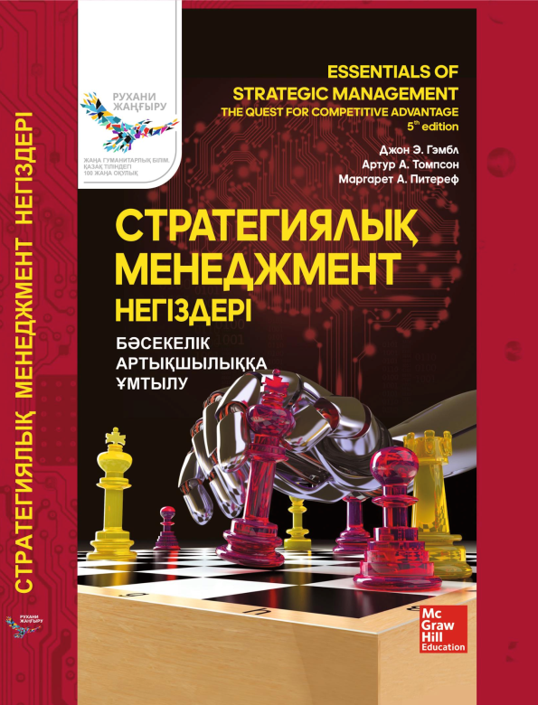
ҚАЗАҚ ТІЛІНДЕГІ ЖАҢА ОҚУЛЫҚ
Джон Гэмбл, Артур Томпсон, Маргарет Питереф
Стратегиялық менеджмент негіздері:
бәсекелік артықшылыққа ұмтылу
«Essentials of Strategic Management: The Quest for Competitive Advantage» – «Стратегиялық менеджмент негіздері: бәсекелік артықшылыққа ұмтылу» оқулығы стратегиялық менеджмент принциптері мен талдау тәсілдеріне концептуалдық тұрғыда маңызды әрі мазмұнды әдістеме жасап ұсынған. Студенттерді қазіргі заманғы стратегиялық менеджменттің қыр-сырына баулитын ең озық түрлеріне, үздік әдіс-тәсілдеріне жан-жақты талдау, зерттеу жүргізеді. Кітапта жалаң мәтін жоқ, әр курс мәселені талқылауымен, өзекті мысалдар келтіруімен мәнді. Әлемге әйгілі компаниялардың тыныс-тіршілігінен маңызды, қызықты мысалдар беріледі.
Түрлі жаттығулар студенттердің алған теориялық білімін пысықтайды, симуляциялық ойын тәжірибесі студенттердің курсқа деген ынта-ықыласын арттырады. Кітапта теория мен практика бөле-жара қарастырылмайды, екеуі бірін-бірі толықтырып, оқулықтың мазмұнын байытқан.
5-басылым академиялық салада, менеджмент тәжірибесінде қолдануға лайық, оқытушыға арналған тың әдістеме ұсынады. Жалпы менеджмент саласына қызығатын оқырман үшін аса құнды, қажет еңбек. Сонымен қатар қазақ тіліндегі MBA курсының негізгі оқулықтарының бірі ретінде ұсынылады.

Slide 10

ҚАЗАҚ ТІЛІНДЕГІ ЖАҢА ОҚУЛЫҚ
Ник Уилтон
HR-менеджментке кіріспе
Кез келген ұйымның басты байлығы – адам ресурсы. Ұйым қызметінің нәтижелі болуы, табысқа жетуі де осы ресурсты қалай басқарып, қалай бағыттап, ынталандырып отыруына байланысты. Адам ресурстарын басқару – HR-менеджменттің табыстылығы әр қызметкерді тұтас механизмнің бір бөлшегі ғана емес, жеке адам, құндылықтары, мінезі, өмірлік тәжірибесі, арманы мен мақсаты бар дара тұлға деп қабылдаудан басталады.
Қызметкерді жұмысқа қабылдаудан бастап, оның қызмет бабымен өсуі, ұйымның дамуына, табысқа жетуіне үлес қосуы, осы жолда бар білімі мен тәжірибесін пайдалануы, оқуы, жетілуі, дамуы – психология, әлеуметтану және менеджмент тоғысындағы ілімнің зерттеу нысаны.
Ник Уилтонның «HR-менеджментке кіріспе» (An Introduction to Human Resource Management) оқулығы – осы ілімнің шымылдығын ашатын, ұйымдардағы HR-менеджердің қызметіне бағыт беріп, әр қадамын зерделейтін іргелі еңбек. Қазақ тіліне бұл оқулықтың 3-басылымы аударылып отыр. Кітап менеджмент мамандығында білім алатын студенттерге, оқытушыларға, жалпы оқырман қауымға арналады және қазақ тіліндегі MBA курсының негізгі оқулықтарының бірі ретінде ұсынылады.

Slide 11

ҚАЗАҚ ТІЛІНДЕГІ ЖАҢА ОҚУЛЫҚ
Мелисса А.Шиллинг
Технологиялық инновациялардағы стратегиялық менеджмент
«Технологиялық инновациялардағы стратегиялық менеджмент» оқулығында инновациялық менеджмент стратегиялық процесс ретінде қарастырылады. Стратегиялық менеджмент процесін нақты көрсету үшін бәсеке динамикасы, бағалау стратегиясын қалыптастыру және стратегияларды жүзеге асыру мән-жайы автордың соңғы онжылдықтағы зерттеу жұмыстары негізінде жан-жақты баяндалады. Технологиялық инновациялардағы стратегиялық менеджмент тақырыбы біздің қоғам үшін тың дүние екені белгілі. Осы тұрғыдан алғанда, оқулықтың құндылығы айқын көрінеді. Кітап қазіргі сұранысқа сай жазылған. Мәтіндер мазмұнды мысалдармен, тақырыптар кесте, сызбалармен толықтырылған. Оқулық бизнес, инженерлік-технологиялық және басқа да мамандықтар бойынша білім алып жатқан студенттерге, ұстаздарға, сондай-ақ жалпы стратегиялық менеджмент, инновациялық технология тақырыптарына қызығатын көпшілік оқырманға арналған.

Slide 12

ҚАЗАҚ ТІЛІНДЕГІ ЖАҢА ОҚУЛЫҚ
Стивен П. Роббинс, Тимати А. Джадж
Ұйымдық мінез - құлық негіздері
Ұйымның өзегі – қызметкер. Қызметкерлердің мінез-құлқы әр алуан, әр адам жеке тұлға екенін ескеріп, оның тұлғалық ерекшелігі мен қызметі, ұйымның дамуына қосатын үлесі арасындағы байланысты басқару аса маңызды. Қарамағындағы қай қызметкер қандай мінез-құлық көрсететінін, ол жалпы ұжымның қызметіне қалай әсер етіп, ұйымның табысқа жетуіне немесе кері ықпал ететінін білу – әр басшының, әсіресе HR-менеджердің міндеті. Ұжымды дұрыс басқару, қызметкерлер мотивациясын арттыру, оған кері әсер ететін кертартпа элементтерді анықтау, олармен жұмыс істеу, үздік мінез-құлық үлгілерін анықтап, оларды ынталандыру – психология, әлеуметтану және менеджмент тоғысындағы ілімді меңгеруді талап ететін күрделі жұмыс. Осы күрделі тақырыпқа арналған Стивен Роббинс пен Тимати Джадждың әлемге танымал еңбегінің қазақ тіліне 14-басылымы аударылып отыр.
Кітап менеджмент мамандығы бойынша білім алатын студенттерге, оқытушыларға және осы салаға қызығушылық танытатын көпшілік оқырман қауымға арналады. Сондай-ақ MBA курсының негізгі оқулықтарының бірі ретінде ұсынылады.

Slide 13

ҚАЗАҚ ТІЛІНДЕГІ ЖАҢА ОҚУЛЫҚ
Филип Котлер, Гари Армстронг
Маркетинг негіздері
Филип Котлер мен Гари Армстронгтың «Principles of Marketing, Global edition» – «Маркетинг негіздері» оқулығы маркетингті жоспарлау процесінен бастап, тұтынушы мен сатушы арасындағы байланысты түбегейлі, егжей-тегжейлі қарастырады. Бұл іргелі еңбекте әр жылы жаңа пайда болған трендтер мен процестер сараланып, толықтырылып, қайта жазылған. Қазақ тіліне кейінгі 17-басылымы аударылып отыр.
Тұтынушы үшін құндылық қалыптастыру, тұтынушы тарту, оны ұстап тұру, тұтынушыны қандай да бір брендтің клиентіне айналдыру жолдары мен тәсілдері, әлемдегі, елдегі, қала берді қала мен аудандағы оқиғалар мен өзгерістерге ілесіп отыру, оларды өз пайдасына жарату, соған бейімдеп кампания ұйымдастыру, нәтижесін қадағалау – маркетолог жұмысының әр сатысы, әр қадамы нақты мысалдармен, кейстермен бекітіліп сипатталады.
Кітап экономика, маркетинг, менеджмент, қаржы мамандықтарында оқитын студенттерге, оқытушыларға, осы тақырыпқа қызығушылық танытатын оқырмандарға арналған.

Slide 14

ҚАЗАҚ ТІЛІНДЕГІ ЖАҢА ОҚУЛЫҚ
Чарльз У.Л. Хилл, Доктор Томас Халт
Халықаралық бизнес:
Жаһандық нарықтағы бәсеке
«Халықаралық бизнес: Жаһандық нарықтағы бәсеке» оқулығы тұңғыш рет қазақ тіліне аударылды. Бұл – «Халықаралық бизнес» оқулығының 12-басылымы. Оқулықта халықаралық нарықтағы бәсекенің қыр-сыры терең зерттеліп, жаһандық және аймақтық мәселелер тең дәрежеде қарастырылған. Жаһандық капитал нарығының тарихы, әлемдік нарықтағы құқықтық жүйенің қызметі, жаһандық сауда және инвестиция ағындары, халықаралық бизнестің құрылымы мен стратегиясы, қаржы менеджменті, халықаралық бизнес функциялары егжей-тегжейлі талқыланған.
Осы тақырыптар әр тарауда кейстермен толықтырылып, теория мультиұлттық компаниялар тәжірибесімен өрнектелген. Ең бастысы, оқулық халықаралық бизнестегі кәсіпорындарға ұтымды стратегиялық шешімдер ұсынады. Бұл – болашақта халықаралық бизнеске араласатын студенттер үшін таптырмас оқу құралы. Оқулық экономика, халықаралық қатынастар, халықаралық бизнес, саясаттану мамандықтарының студенттері мен оқытушыларына, экономика тақырыбында жазатын журналистерге, осы салаға қызығатын қалың оқырманға арналған.

Slide 15

ҚАЗАҚ ТІЛІНДЕГІ ЖАҢА ОҚУЛЫҚ
Куртланд Л. Бове, Джон В. Тилл
Қазіргі бизнес-коммуникация
Коммуникация саласының белгiлi мамандары ұсынтан қолыңыздағы кітапта бизнес-коммуникацияға қатысты маңызды мәселелер, практикалар мен ұсыныстар кең ауқымда талқыланған. Бұл кітаптың 14-басылымы болғандықтан, қалыптасқан дәстүр жалғасып, оқытуды жеңiлдетуге, белсендi бiлiм алуға мүмкiндiк беретiн, сыни турғыда ойлануды жетiлдiруге кажет теңдессiз механизмдер жиынтығы енгiзiлген. Әр тараудағы нақты оқыту мақсаттары студенттердi материалды қабылдауға дайындап, тараудың мазмұнын калыптастыруға негiз болады. Әр тараудың басы мен аяғында жетекшi компаниялардағы даму сатылары тyрлi мысалдармен берiлiп, карьера жасағысы келген және оны әрi қарай дамытуды көздеген бизнес иелерi үшiн таптырмас бизнес-тәжiрибе үлгiлерi, толымды зерттеулерге бай материалдар ұсынылған. Сонымен қатар медиа, хат, ұсыныс, аудиторияға бейiмделу, клиент тарту, оларға көңiл белу, жарнама, презентация, резюме, сұхбат туралы тарқатылып, бизнес әлемiнде коммуникацияның алар орны ерекше екенi кеңiнен баяндалған. Сондай-ак онлайн режимдегi кызметтер де назардан тыс қалмаған. Көпшiлiк алдында сөйлеу дағдысын жетiлдiрiп, әсер қалдыруды, өз ойын жеткiзудi, қобалжу сезiмiн жеңудi үйренгiсi келетiндер үшiн авторлардың берер кеңесi мол.
Кітап менеджмент, PR, коммуникация мамандығында оқитын студенттерге, кеңседе жұмыс iстеуге қажет маңызды iскерлiк дағдыларды қалыптастырғысы келген оқырмандарға, бизнес-карьераға қызығатын көпшiлiкке арналған.

Slide 16

ҚАЗАҚ ТІЛІНДЕГІ ЖАҢА ОҚУЛЫҚ
Larry A. DiMatteo
Халықаралық бизнес құқығы және заңнамалық орта: транзакциялық көзқарас
Доктор Ларри Алан ДиМаттеоның бизнес факультеті студенттеріне арналған «Халықаралық бизнес құқығы және заңнамалық орта: транзакциялық тұрғыдан зерделеу» оқу құралының үшінші басылымында халықаралық деңгейде бизнес жүргізудің түрлі жолдары жан-жақты қарастырылады. Импорт пен экспорт, сауда-саттыққа қатысты дауды шешу, бизнес транзакцияларына қатысты күрделі мәселелер, халықаралық деңгейде бизнес жүргізудің құқықтық принциптері жүйе-жүйесімен баяндалады. Сондай-ақ, бұл еңбекте халықаралық деңгейде бизнес жүргізудің түрлі тәуекелдері (валюталық, құқықтық, қаржылық т.б.) мен стратегиялары (делдалдардың қызметін пайдалану, халықаралық банктермен бірлесе жұмыс істей білу, тікелей шетелдік инвестиция, контрсауда және халықаралық сатып алу-сату келісімшарттарын жасау т.б.) кәсіби һәм ғылыми тұрғыдан сараланып, екшеп көрсетіліп, деректер де молынан келтіріледі. Бұл кітап болашақ кәсіпкерлер мен заңгерлерге ғана емес, сонымен бірге халықаралық сауда-саттық мәселелеріне қызығушылық танытатын оқырманға пайдалы. «Халықаралық бизнес құқығы және заңнамалық орта» оқулығы бизнес факультеті студенттерінің халықаралық деңгейде бизнес жүргізуді реттейтін құқықтық прициптерді түсінуіне жол ашады. Бұл кітап заңның сақталуы ғана емес, сонымен қатар, пайда және бәсекелік артықшылықты қалыптастыру үшін заңды қалай қолдану керектігін ерекшелеп көрсетеді.

Slide 17


ҚАЗАҚ ТІЛІНДЕГІ ЖАҢА ОҚУЛЫҚ
Малкольм Н. Шо
Халықаралық құқық

Slide 18

ҚАЗАҚ ТІЛІНДЕГІ ЖАҢА ОҚУЛЫҚ
Стивен Пинкер
Тіл - инстинкт
Гарвард университетінің профессоры Стивен Пинкер – ғылыми зерттеулері мен еңбектері үшін түрлі марапаттар мен сыйлықтарға ие болған әлемге танымал ғалым. Зерттеушінің «Тіл – инстинкт» атты бұл кітабы қоғамда қызығушылық тудырғаны үшін Америка психология қауымдастығының және Америка лингвистика ұйымының сыйлығымен марапатталған.
Бұл классикалық еңбек көпшілік ойындағы тілге қатысты сан түрлі сұраққа жауап береді. Зерттеуші тіл ғылымы саласындағы тіл мен сананың байланысы туралы соны жаңалықтар мен ғылыми ортаның соңғы жетістіктерін талдап, тілдің қызметі қалай жүзеге асатынын, баланың тілді қалай үйренетінін мысалдар арқылы егжей-тегжейлі түсіндіріп, дәлелді де нақты тұжырымдар жасайды.
Оқулық жоғары оқу орындары студенттеріне, тіл біліміне және психологияға қызығушы көпшілікке арналған.

Slide 19

ҚАЗАҚ ТІЛІНДЕГІ ЖАҢА ОҚУЛЫҚ
Тор Джейнсон
Тіл тарихы: кіріспе
Бұл кітапта ежелгі дүниеден тартып, уақыт ағысына ілесе отырып, бүгінгі күнді көктей өтіп, алыс болашаққа шолу жасайтын тілдердің жалпы даму тарихы баяндалады. Тілдер қалай қалыптасып, қалай жойылады, олардың тағдыры неліктен әрқилы деген мәселе, түптеп келгенде, тілдерді қолданатын халықтың тіршілігімен тікелей байланысты. Былайша айтқанда, тіл мен тарих – бір-бірімен сабақтаса байланысқан егіз құбылыс. Демек, тарихи оқиғалар да халықтың сөйлеу тіліне байланысты өрбиді. Бұл еңбекте тілдің тарихтағы рөлін көрсету үшін, әлемдегі тілдерге қатысты үлкен мәселелермен қатар, көпшілікке көп белгілі емес, қалтарыста қалып келген тақырыптар да қамтылған.
Оқырман қытай, грек, араб, латын, ағылшын, испан, португал, мысыр, герман және славян тілдері тәрізді кең тараған ірі тілдермен қатар, африка тайпалары мен австралиялық бушмендер сөйлейтін хойсан және банту тобындағы ұсақ тілдердің пайда болу тарихы мен сыр-ипатына да қанық болады.
Бұл еңбек ЖОО тарих, лингвистика және шет тілдері факультеттері студенттеріне оқулық ретінде арнайы жазылған.

Slide 20

ҚАЗАҚ ТІЛІНДЕГІ ЖАҢА ОҚУЛЫҚ
Майкл Райан
Әдебиет теориясы кіріспе
Бұл оқулықта әлемдік әдебиеттану ғылымының өзекті тақырыптары саналатын – орыс формализмі, жаһандану, таным, эмоция, эволюция, әдебиет сыны мен теориясының мақсаттары және олардың нейробиологиямен қарым-қатынасы сияқты аса ауқымды теориялық ұғымдар кеңінен және терең сараланған. Еңбек құрылымы америкалық және орыс формализмінен басталып, хронологиялық, эвристикалық сипатта берілген. Жаңашылдықты басты мақсат еткен ғалымдар осы кезге дейін жүйелі әңгіме арқауы болмаған өзекті мәселелерді молынан қамтып, іріктеп топтастырған.
Кітапта структурализм, постструктурализм бағыттары зерделенеді. ХХ ғасырдың 50–60-жылдары туындап, 70-жылдары дами түскен ағымның негізгі өкілдері – М.Фуко, Ж.Бодриар, Ж.Деррида, Л.Альтюссер, Ю.Кристева, Ж.Лакан, Р.Барт, Ж.Делөз, Ж.Лиотарлар әдебиет, саясат, лингвистика, философия, мәдениет салаларына жаңа леп әкелу мақсатында философиялық әрі әдіснамалық дүниетаным ретінде постструктурализм сынына ерекше көңіл бөлді. Әдебиеттанудың осындай өзекті мәселелері көрнекті шығармалар мысалында талданып, жаттығуларымен қоса берілген.
Оқулық әдебиеттану мен лингвистика, сондай-ақ оларға іргелес гуманитарлық мамандықтардың студенттеріне, магистранттары мен докторанттарына, философтар мен мәдениеттанушыларға, жалпы оқырман қауымға арналған.

Slide 21




ҚАЗАҚ ТІЛІНДЕГІ ЖАҢА ОҚУЛЫҚ
Джули Ривкин, Майкл Райан
Әдебиет теориясы

Slide 22

ҚАЗАҚ ТІЛІНДЕГІ ЖАҢА ОҚУЛЫҚ
Юрий Лотман
Семиосфера
«Семиосфера» – Ю.М. Лотманның семиотика теориясы мен методологиясын, семиосфера құрылымы мен ерекшеліктерін нақты мысалдармен түсіндіретін жетінші еңбегі. Бұл кітап оны Мәскеу – Тарту семиотика мектебі мен универсал семиотика теориясының негізін салушы ретінде әлемге танытты. Автор оқулықта тілдердің жойылып кетпеуі мен үнемі қолданыста болуы үшін қажет коммуникация алғышарттарына тоқталады. Семиотика кеңістігін түгелдей бүтін бір жүйе немесе ағза ретінде қарастыруды ұсынады. Сонымен қатар, семиосфераны сипаттайтын белгілерді, олардың қызметін, семиотикалық процестер мен семиозис құбылысын түсіндіріп өтеді. Семиосфераның ішкі құрылымы және заңдылықтарын, өзге де семиотикалық құбылыстарды жатық тілмен жеткізеді.
Кітаптағы монографиялар («Мәдениет және жарылыс», «Ойшыл әлемдер ішінде»), әр жылдары жарық көрген мақалалар бүгінгі таңда қайтадан ғылыми қолданысқа еніп, гуманитарлық білім мамандары үшін бағалы дүниеге айналды.
«Семиосфера» студенттер мен педагогтарға, мәдениет тарихшыларына, тіл мен әдебиет мамандарына және мәдениеттің сан қатпарлы құбылыстарына қызығушылық танытатын барлық зерттеушілер қауымына арналған.

Slide 23
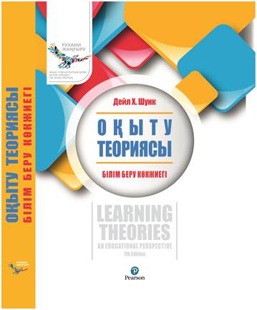
ҚАЗАҚ ТІЛІНДЕГІ ЖАҢА ОҚУЛЫҚ
Дейл Х. Шунк
Оқыту теориясы
Бұл еңбекте оқыту туралы негізгі теориялық принциптерге, концептілер мен ғылыми-зерттеу нәтижелеріне жаңаша көзқарастар ұсынылады және оны заманауи мектептерде қолдану мәселесіне баса назар аударылады. Кіріспеде оқыту теориялары, зерттеу тәсілдері мен мәселелері және оқытуды зерттеудің тарихи негіздері қамтылса, кейінгі тарауларда нейроғылымның білімге ықпалы, әлеуметтік-танымдық оқыту мәселелері, ақпаратты өңдеу теориясы, яғни деректерді кодтау және сақтау, конструктивизм т.б. теориялар талқыланады.
Сондай-ақ, бұл басылымда технологияға қатысты бөлімдер, әсіресе контекстік әсерлердің маңызын ашатын тақырып тың зерттеу жаңалықтарымен толықтырылған. Қорытынды тарауда студенттер оқу процесі барысында өз бетінше орындауға тиіс тапсырмалар берілген.
Қазақ тіліне жетінші басылымынан аударылған бұл оқулық педагогика, психология мамандықтары бойынша білім алушы студенттерге, магистранттарға және осы салаға қызығушылық танытушы барша зерттеушілерге арналады.

Slide 24

ҚАЗАҚ ТІЛІНДЕГІ ЖАҢА ОҚУЛЫҚ
Элен Битэм, Рона Шарп
Педагогиканы цифрлық дәуірде қайта зерделеу
ХХІ ғасырдағы оқыту дизайны
Бұл оқулықта ХХІ ғасырдағы педагогиканың дамуы, оқытуды жеке тұлғаға бейімдеу, қолжетімді әрі тиімді жоспарлау мен оны жүзеге асыруға бағытталған жобалар қарастырылады. Оқу қызметін электрондық және мобильді технологиялар контексінде зерттей отырып, авторлар білім берудің техно-бағдарлы болашағын кеңінен баяндайды. Кітаптың «Дизайнның принциптері мен практикасы» деп аталатын І бөлімінде білім алуға және оны жоспарлауға қатысты цифрлық технологиялардың қағидалары мен теориялары егжей-тегжейлі қарастырылып, оларды тиімді қолдану жолдары көрсетілсе, ІІ бөлімде дизайнның пәндік қырлары ортаға салынып, мобильді және сымсыз есептеу техникасы саласындағы жетістіктер, тәжірибе жүзіндегі жобалау мүмкіндіктері, күрделі жүйелер мен мобильді оқытуды дизайнға түсіру туралы тың зерттеу жаңалықтарымен толықтырылған. Қорытындылаушы ІІІ бөлімде авторлар осы технологияларды болашақта қолдану аймақтарына шолу жасай отырып, оған қатысты нақты үлгілер ұсынады.
Оқулық педагогика, психология мамандықтары бойынша білім алып жүрген студенттерге, магистранттарға және осы салаға қызығушылық танытушы барша зерттеушілерге арналған.

Slide 25

ҚАЗАҚ ТІЛІНДЕГІ ЖАҢА ОҚУЛЫҚ
Патрисия Уоллейс
Интернет психологиясы
Патрисия Уоллейстің «Интернет психологиясы» киберкеңістіктің психологиялық қырлары, интернеттің адам мінез-құлқына әсері туралы күрделі мәселелерді қарастырады. Екінші басылым классикалық және заманауи зерттеулерге сүйене отырып, интернет технологиясындағы жаңа үрдістерді – онлайн-танысу, онлайн-агрессия, топтық динамика, бала тәрбиесі, проәлеуметтік мінез-құлық, онлайн ойындар, құпиялық және бақылау, желіге тәуелділік пен желіні қалыптастырудың стратегияларын зерттейді. Әдетте, адам өзіндік менін сырт көзге жақсы әсер қалыптастыру арқылы көрсетеді. Бірақ бұл оның шынайы бейнесі ме? Онлайнда ашық-жарқын адам оффлайнда да сол қалпын сақтай ма? Осындай қызықты мәселелерді белгілі әлеуметтік психологтардың дәстүрлі зерттеулерімен салыстыра таразылайды. Онлайнда өзгенің басындағы жағдайды, жан-дүниесіндегі арпалыстарды, жалғыздықты, көпшіл-бауырмал болуды түсіну мәселесіне де автор терең көз жүгіртеді. Онлайн-орта қалыптастыратын топтарға конформдылық, топ пікірін қабылдауға бейімділік те адам жаратылысының бір қыры екені жан-жақты мысалдармен дәлелденген.
Оқулық жоғары оқу орнының студенттеріне де, жалпы психология мен интернет психологиясына қызығушылығы бар кез келген оқырманға да таптырмас көмекші құрал бола алады.

Slide 26

ҚАЗАҚ ТІЛІНДЕГІ ЖАҢА ОҚУЛЫҚ
Эрнст Гомбрих
Өнер тарихы
Австрия және ағылшын тарихшысы, беделді өнертанушы Эрнст Гомбрихтің «Өнер тарихы» алғаш рет 1950 жылы басылған. Содан бері әлемдік бестселлерлер қатарында аталатын, Өнер тарихына арналған еңбектердің ішіндегі ең танымалы саналатын туынды 16 мәрте қайта басылып, әлемнің 30 тілінде 8 миллион данамен таралған. Кітапта тасқа салынған ежелгі кескіндерден бастап, қазіргі кезеңге дейінгі өнер тарихына жан-жақты шолу жасалады. Жас оқырманға арналып жазылған «Өнер тарихы» – оқушылар мен студенттерді аталған пәнмен таныстыратын кіріспе оқулық әрі өнерге қызығушы көпшілікке тартымды ғылыми танымдық еңбек.

